Slide 1
МДОУ ДС №34
Исследовательская работа.
Номинация:
«Естествознание. Живая природа»
«Чудесное превращение - махаон»
Выполнил: Стрижов Егор
Руководитель: Пугачева Г.Г.

Slide 2
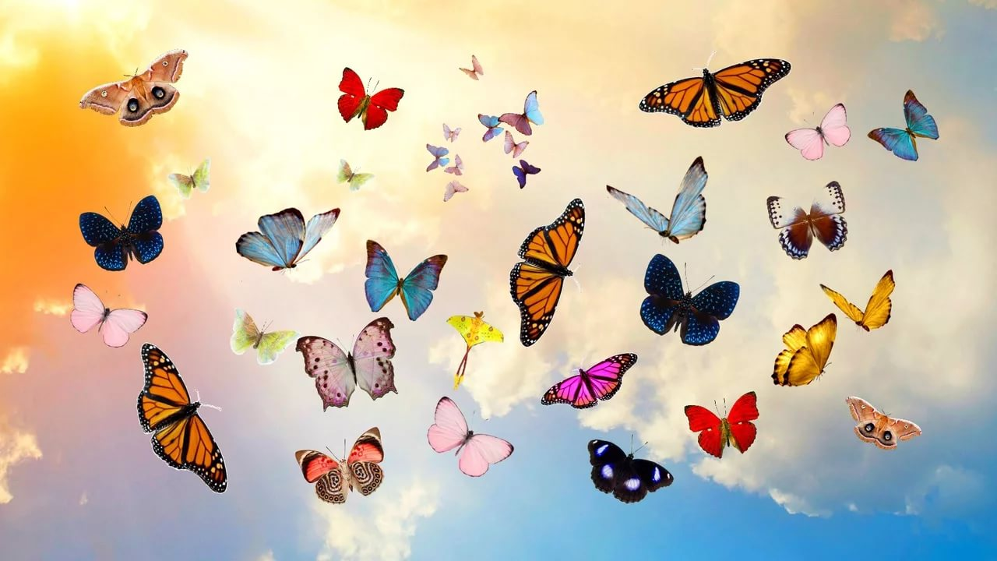

Slide 3
Цель:
Изучение стадий развития бабочки.
Задачи:
Понаблюдать за жизнью бабочек;
Рассказать о своем исследовании.
Гипотезы:
Бабочка в своем развитии проходит несколько стадий превращений;
Бабочек можно разводить дома.

Slide 4
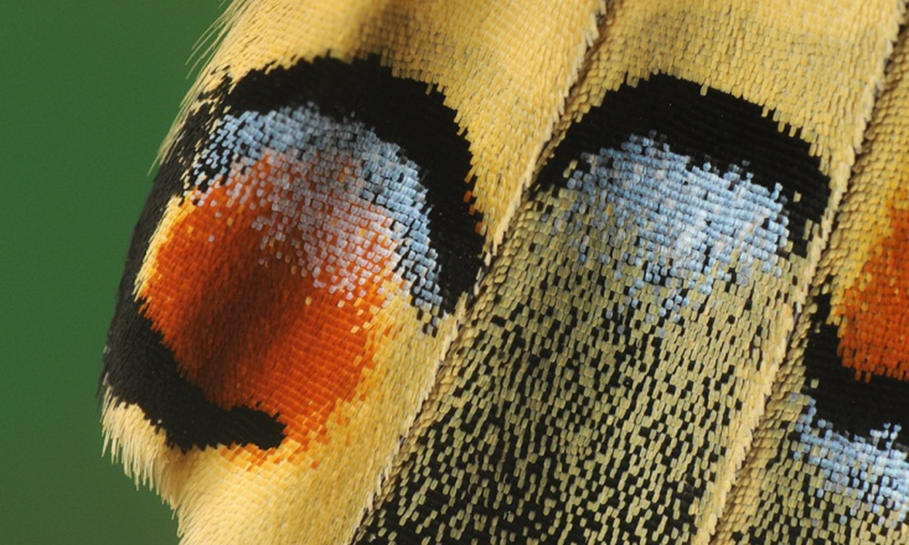

Slide 5
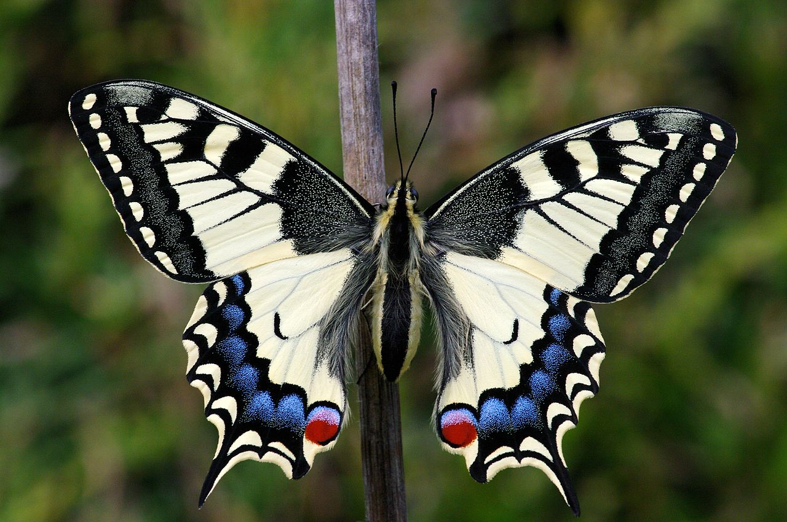

Slide 6
1. Стадия яйца
Самка откладывает яйца по одному, на кормовом растении. В нашем случае это был укроп, который мы поместили вместе с самкой бабочки в специальный садок из картонной коробки и марли. Стадия яйца прошла, примерно, за три дня.

Slide 7
Личинка первого возраста (сразу после вылупления)
2. Развитие личинки
Стадия личинки
3-4 недели.

Slide 8
Личинки младших возрастов

Slide 9
Личинки старших возрастов

Slide 10
Личинка последнего возраста

Slide 11
3. Куколка
Куколка и личинка
перед окукливанием

Slide 12
Куколки могут отличаться цветом

Slide 13
Либо формой

Slide 14
Перед выходом бабочки наружу под оболочкой видно крылья

Slide 15
4. Начало распрямления крыльев

Slide 16
Махаон и Я

Slide 17
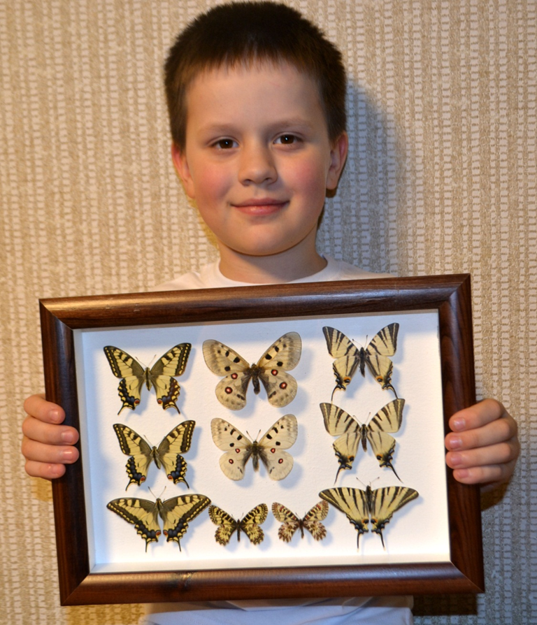

Slide 18
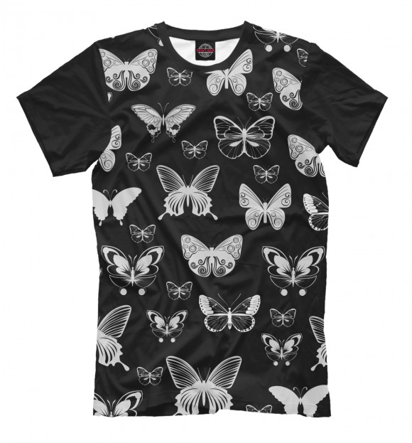
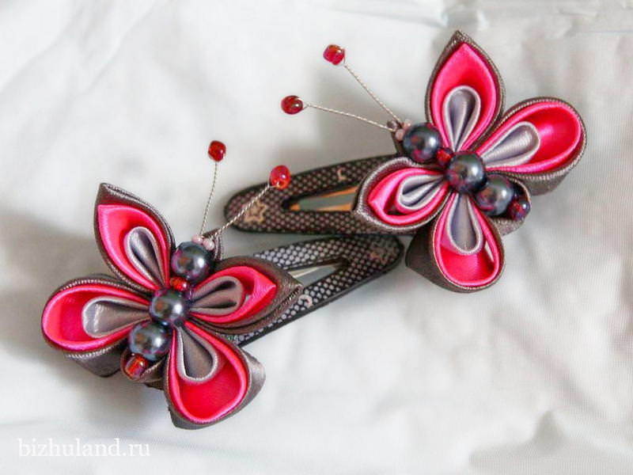

Slide 19
До новых встреч!

